Slide 1


Inteligencia Artificial
Introducción a Machine Learning

Slide 2
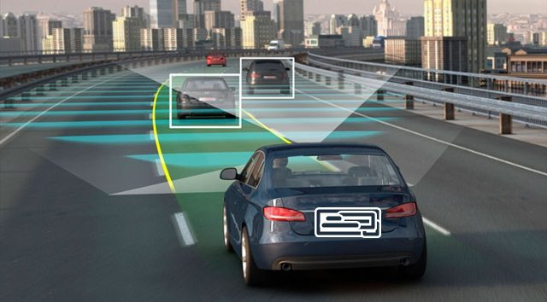

¿Para qué sirve el Machine Learning?
Clasificación:
Spam
Recomendaciones en Netflix
Watson IBM
Falsificación de identidad
Reconocimiento de voz
Segmentación de audiencia
Autos autónomos
Diagnóstico de enfermedades automático
Motores de recomendación

Slide 3
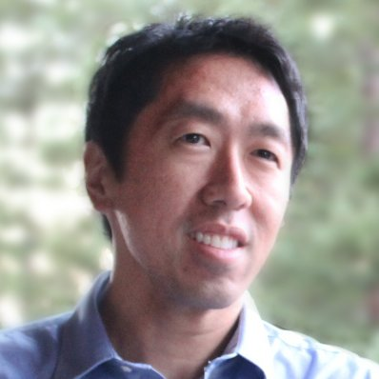
¿Qué es Machine Learning?
Machine Learning es la ciencia de hacer que las computadoras aprenda, sin ser programas explícitamente.
- Andrew Ng

Slide 4
¿Qué es Machine Learning?
Se dice que un programa de computadora aprende de la experiencia E con respecto a alguna clase de tareas T y medida de desempeño P, si su desempeño al realizar las tareas T, al ser medido mediante P, mejora con la experiencia E.
- Tom Mitchel

Slide 5
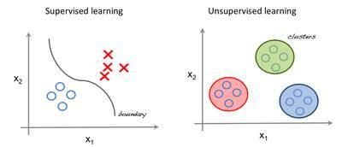
Aprendizaje
Aprendizaje supervisado
Aprendizaje no supervisado

Slide 6
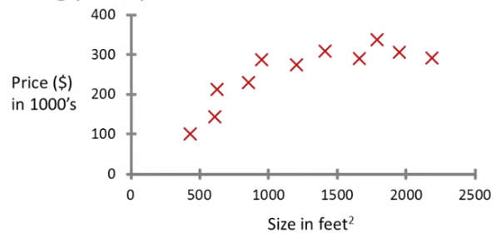
Obteniendo costos de casas
750

Slide 7
Obteniendo costos de casas
750

Slide 8
Aprendizaje Supervisado
Problema de regresión
750
Al algoritmo se le han dado un conjunto de datos que son las respuestas correctas. A través de estas, se genera un modelo.

Slide 9
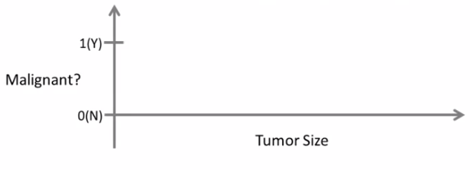
Aprendizaje Supervisado
Problema de clasificación
Salida de valor discreto. Se evalúan atributos o características.

Slide 10
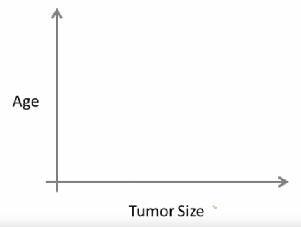
Aprendizaje Supervisado
Problema de clasificación
En este caso se tienen dos características.

Slide 11
Aprendizaje No Supervisado
Problema de agrupamiento
X1
X2
De este conjunto de datos, ¿puedes encontrar alguna estructura?

Slide 12
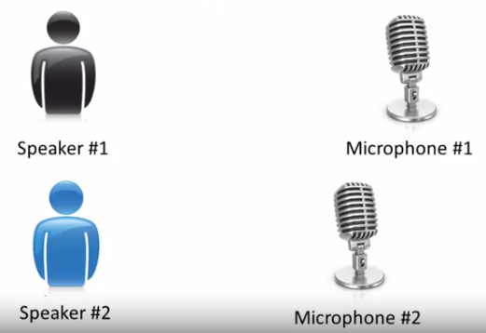
Problemas de clasificación

Slide 13
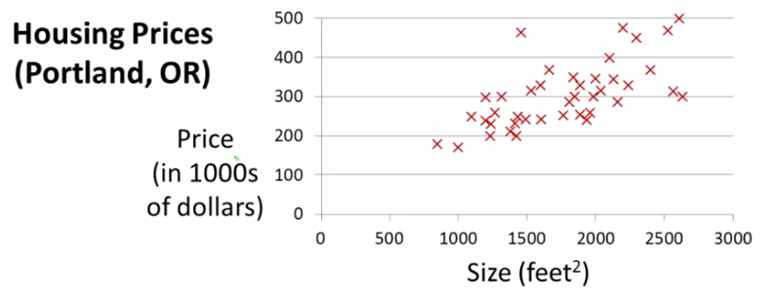
Representación del modelo
Aprendizaje supervisado
Se da la respuesta correcta para cada muestra.
Problema de regresión
Predice una salida que está en los reales.

Slide 14
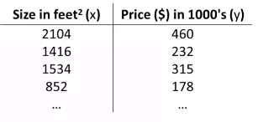
Representación del modelo
Set de entrenamiento
Información acerca del problema.
Notación:
m = Número de muestras de entrenamiento
x’s = variables o características de entrada
y’s = variable de salida, variable objetivo

Slide 15
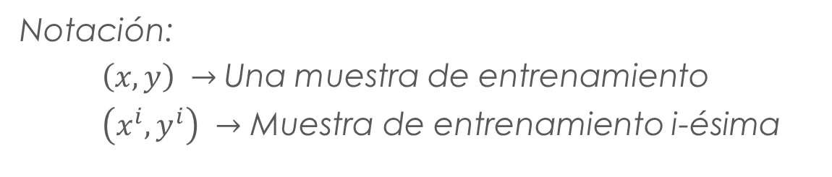
Representación del modelo
Notación:
$\left(x, y\right) →$Una muestra de entrenamiento
$\left(x^{i},y^{i}\right) →$ Muestra de entrenamiento i-ésima
x²
y⁴

Slide 16
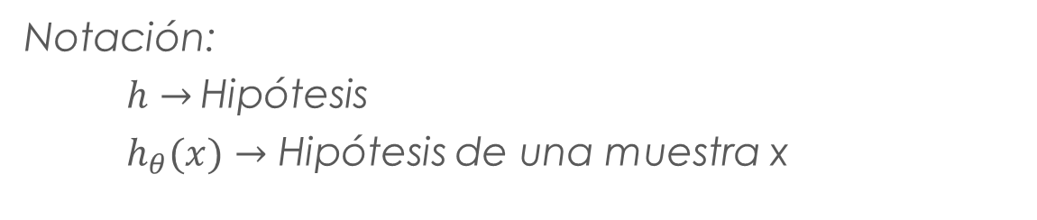
Representación del modelo
Set de entrenamiento
Algoritmo de aprendizaje
Tamaño de casa (x)
h
Precio estimado (y)
Notación:
$h→$Hipótesis
$h_{θ}(x)→$ Hipótesis de una muestra x

Slide 17


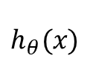
Representación del modelo
$$h_{θ}(x)$$
$$x$$
$$h_{θ}\left(x\right)= θ_{0}+θ_{1}x$$

Slide 18
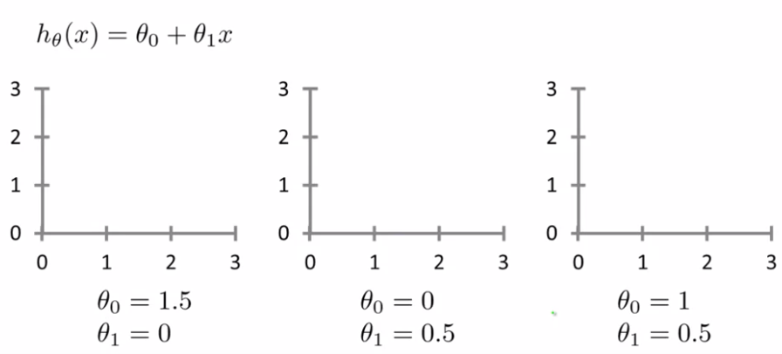

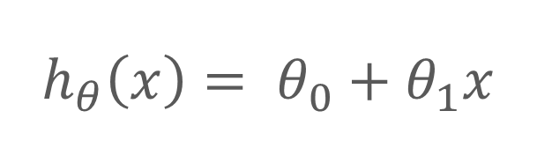
Función de costo
$$h_{θ}\left(x\right)= θ_{0}+θ_{1}x$$
Parámetros:
$$θ_{0},θ_{1}$$

Slide 19
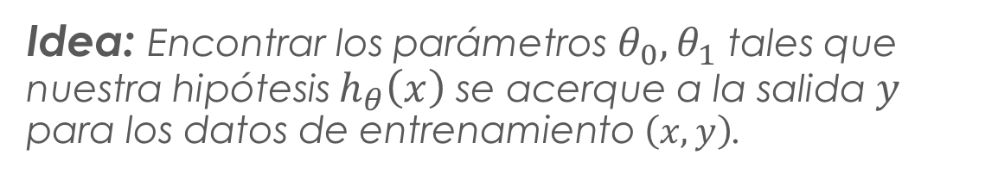


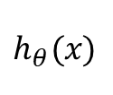
Función de costo
Idea: Encontrar los parámetros $θ_{0},θ_{1}$ tales que nuestra hipótesis $h_{θ}\left(x\right)$ se acerque a la salida $y$ para los datos de entrenamiento $\left(x, y\right)$.
$$h_{θ}(x)$$
$$θ_{0},θ_{1}$$
$$x$$

Slide 20
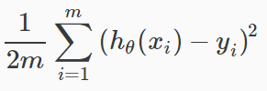



Función de costo
Error cuadrático cometido en la aproximación.
$$h_{θ}(x)$$
$$θ_{0},θ_{1}$$
$$x$$

Slide 21






Función de costo
Idea: Minimizar el error cometido en la aproximación.
$$\min_{θ_{0},θ_{1}}$$
$$h_{θ}(x)$$
$$θ_{0},θ_{1}$$
$$Función de costo$$
$$x$$

Slide 22
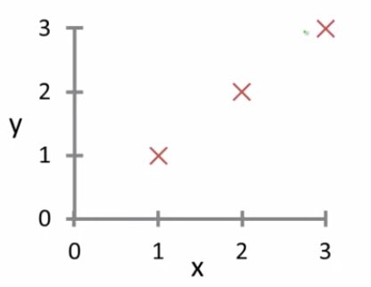
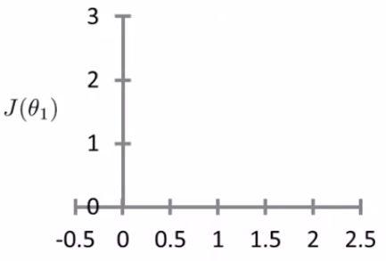

Intuición sobre la función de costo
$$θ_{1}=1$$

Slide 23

Intuición sobre la función de costo
$$θ_{1}=0.5$$

Slide 24



Intuición sobre la función de costo
$$\min_{θ_{0},θ_{1}}$$
$$→$$
$$θ_{1}=1$$

Slide 25
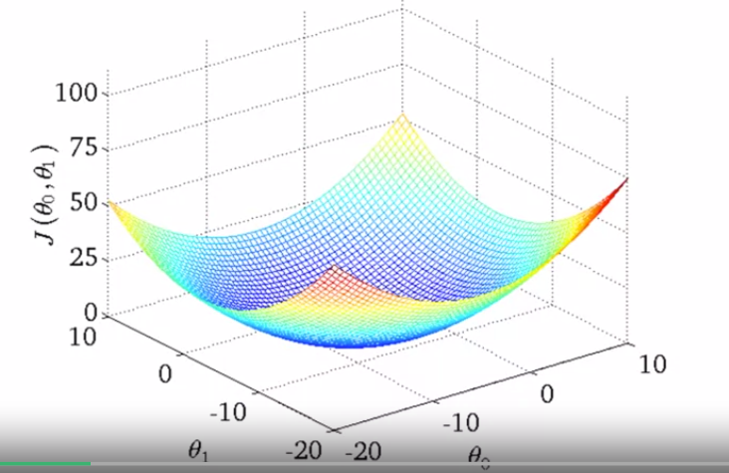
Intuición sobre la función de costo
¿Qué pasa si tenemos más de un parámetro para minimizar?

Slide 26
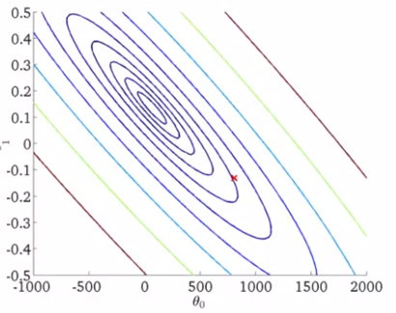
Intuición sobre la función de costo
Curvas de nivel

Slide 27
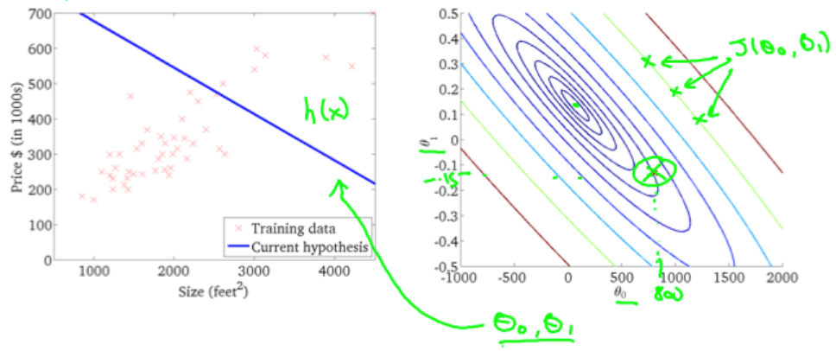
Intuición sobre la función de costo

Slide 28
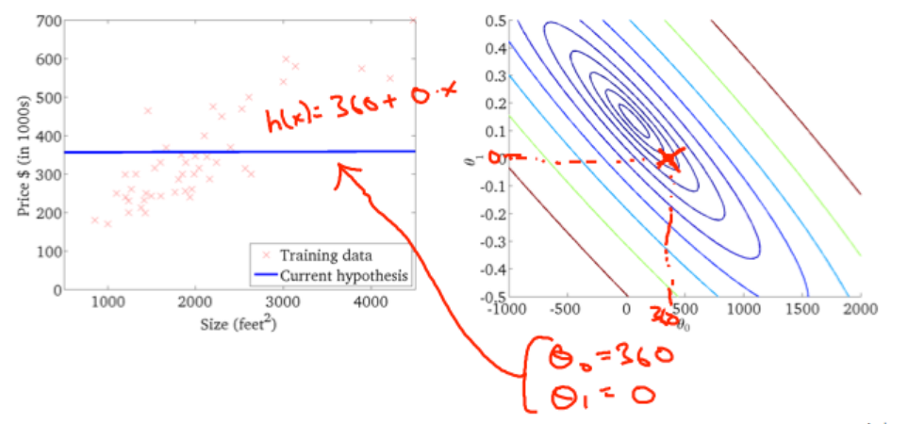
Intuición sobre la función de costo

Slide 29
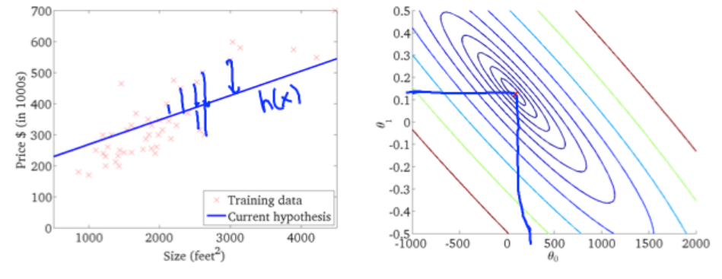
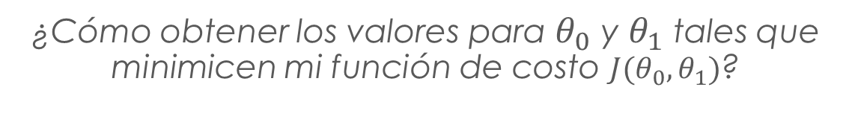
Intuición sobre la función de costo
¿Cómo obtener los valores para $θ_{0}$ y $θ_{1}$ tales que minimicen mi función de costo $J(θ_{0},θ_{1})$?

Slide 30
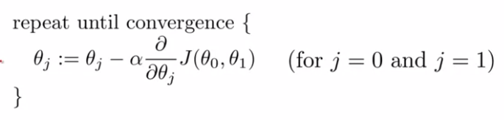
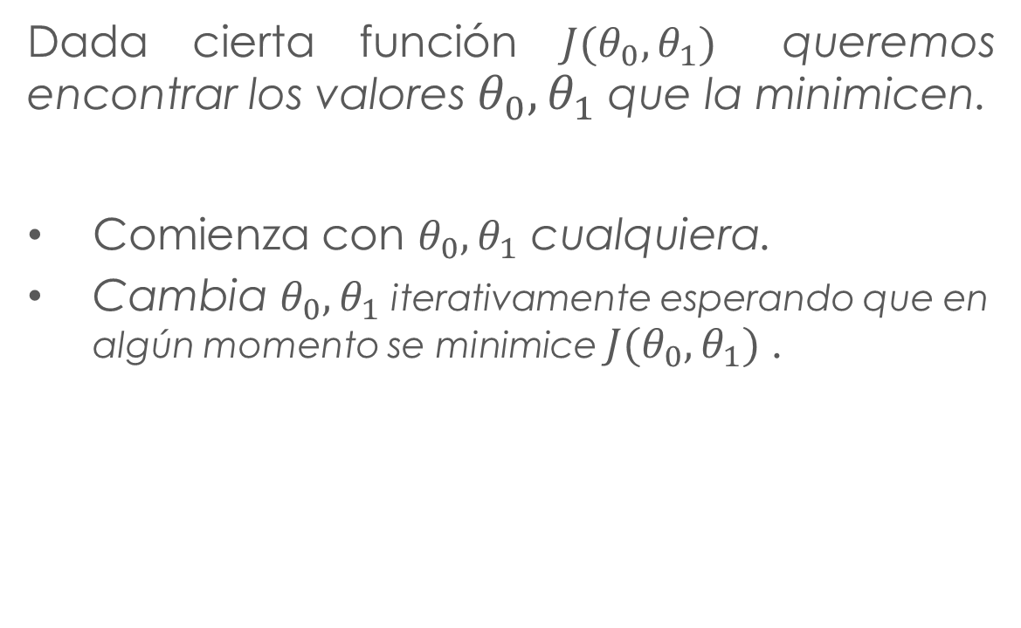
Gradiente de descenso
Dada cierta función $J(θ_{0},θ_{1})$ queremos encontrar los valores $θ_{0},θ_{1}$ que la minimicen.
Comienza con $θ_{0},θ_{1}$ cualquiera.
Cambia $θ_{0},θ_{1}$ iterativamente esperando que en algún momento se minimice $J(θ_{0},θ_{1})$ .

Slide 31
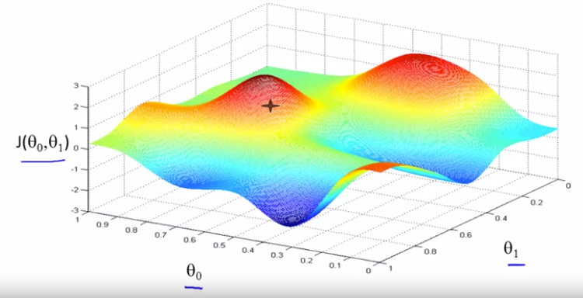
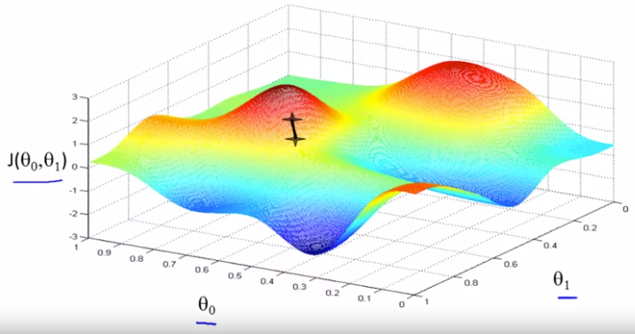
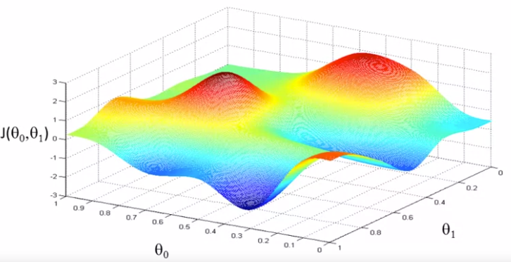
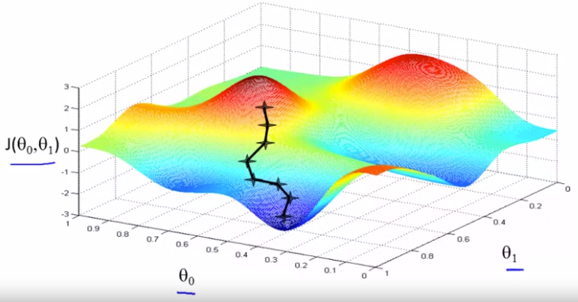
Gradiente de descenso

Slide 32
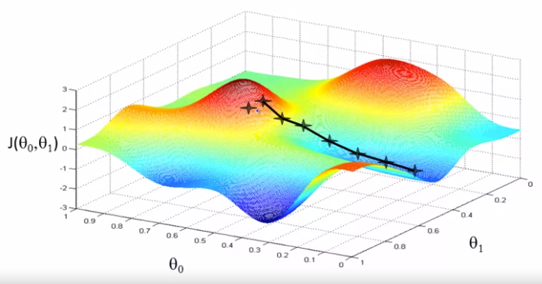
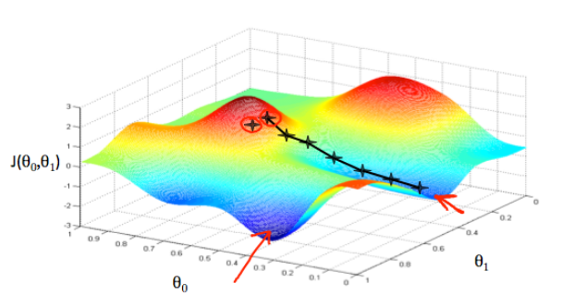
Gradiente de descenso

Slide 33
Intuición de Gradiente de descenso
¿Cómo funciona la actualización de Gradiente de descenso?

Slide 34
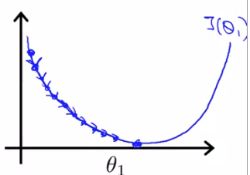
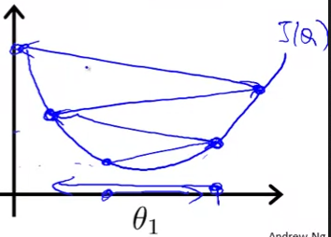
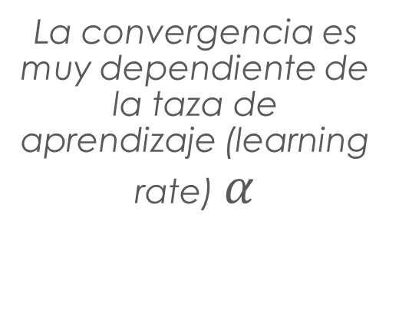
Intuición de Gradiente de descenso
La convergencia es muy dependiente de la taza de aprendizaje (learning rate) $α$

Slide 35
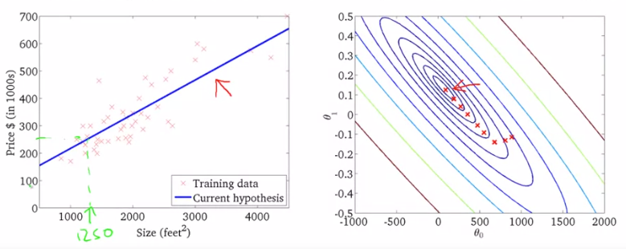
Regresión Lineal y Gradiente de descenso

